Slide 1

Prière indienne au Grand Esprit
Création du diaporama © Apex
Musique : Sacred Spirit de Yeha Noha

Slide 2
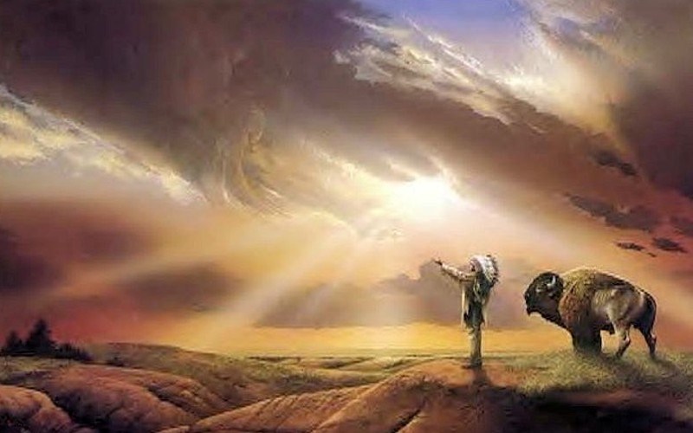
Ô GRAND ESPRIT, dont la voix se fait entendre dans le
vent et qui, d'un souffle, anime tout l'univers, écoute-moi.
Prière indienne au Grand Esprit
Création du diaporama © Apex
Musique : Sacred Spirit de Yeha Noha

Slide 3
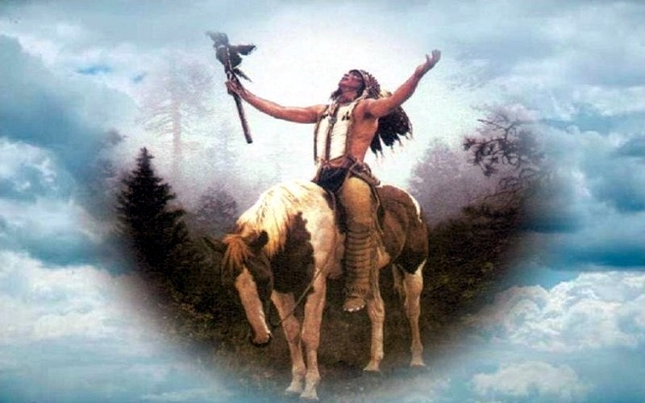
Ô GRAND ESPRIT, dont la voix se fait entendre dans le
vent et qui, d'un souffle, anime tout l'univers, écoute-moi.

Slide 4
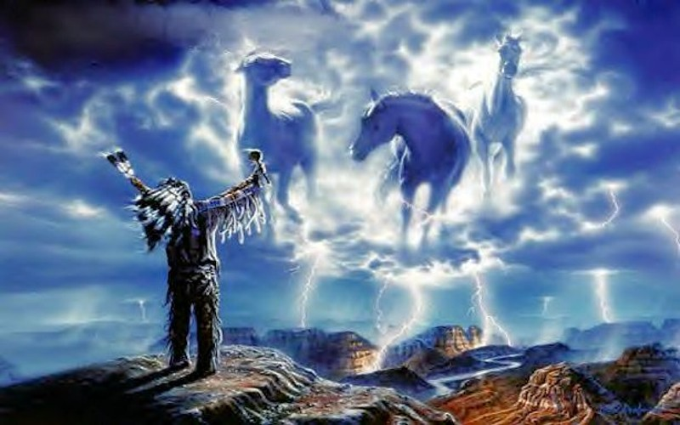

Slide 5
Je suis un de tes enfants, petit et faible.
J'ai besoin de ton aide et de ta sagesse.

Slide 6
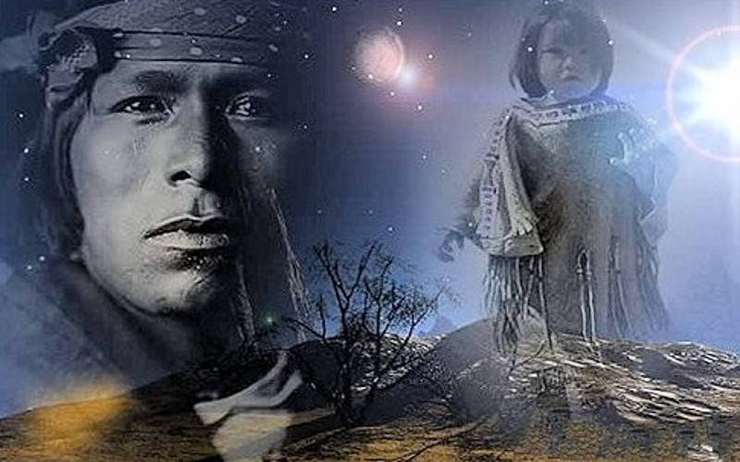
Je suis un de tes enfants, petit et faible.
J'ai besoin de ton aide et de ta sagesse.

Slide 7
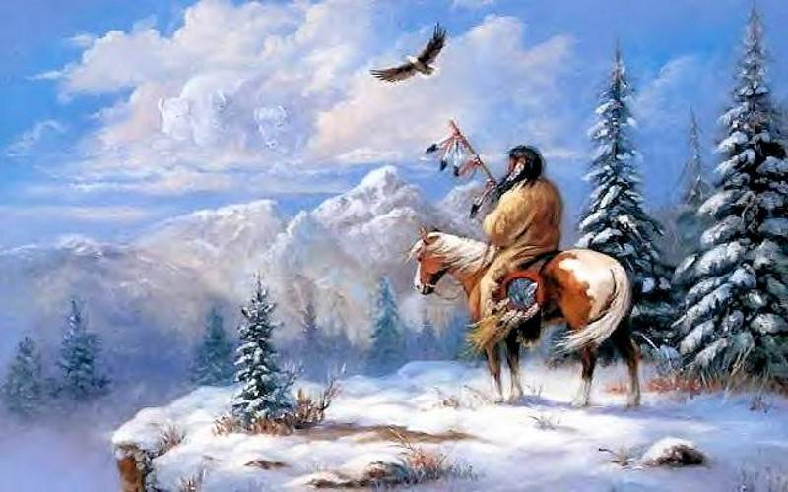

Slide 8
Que mes oreilles soient attentives à ta voix.
Que mes mains respectent ta création.

Slide 9
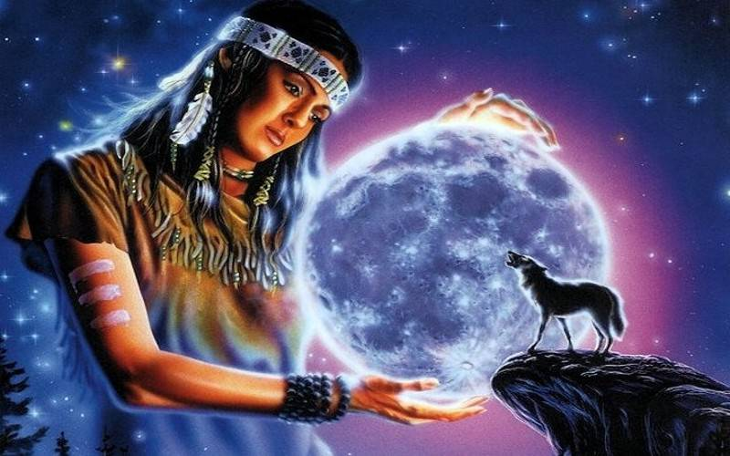
Que mes oreilles soient attentives à ta voix.
Que mes mains respectent ta création.

Slide 10


Slide 11
Que mes yeux contemplent à jamais
la splendeur d'un soleil couchant.

Slide 12
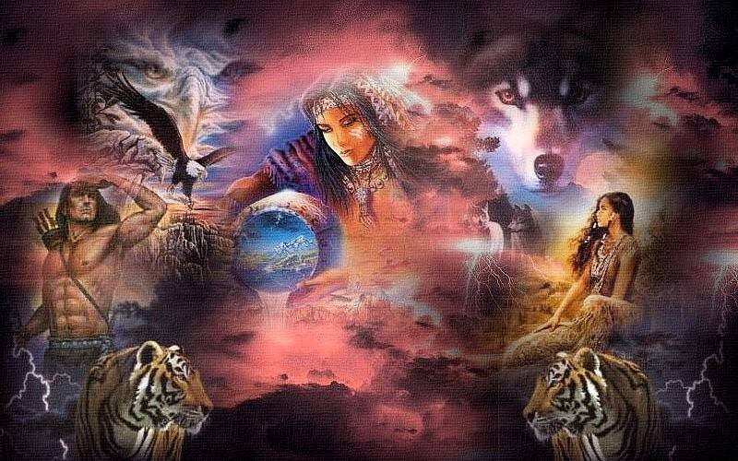
Que mes yeux contemplent à jamais
la splendeur d'un soleil couchant.

Slide 13
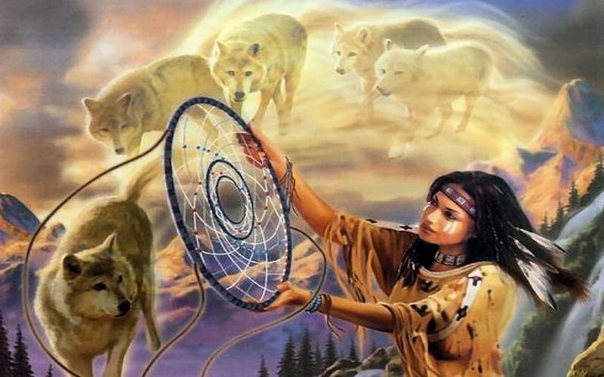

Slide 14
Rends-moi sage afin que j'apprenne ce que tu as enseigné à mon
peuple : la leçon cachée en chaque feuille, sous chaque rocher.

Slide 15
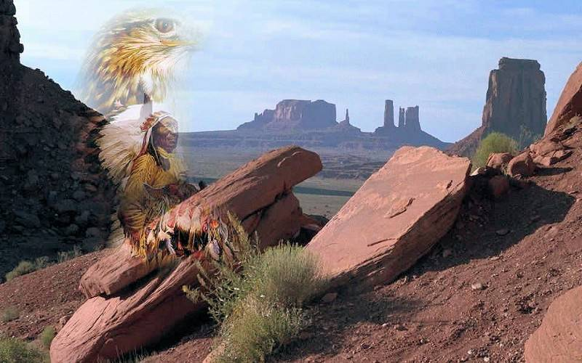
Rends-moi sage afin que j'apprenne ce que tu as enseigné à mon peuple :
la leçon cachée en chaque feuille, sous chaque rocher.

Slide 16
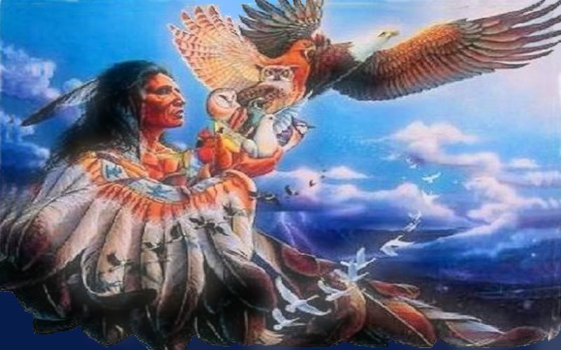

Slide 17
Je demande la force, non d'être supérieur à mes frères,
mais de combattre mon plus grand ennemi : moi-même

Slide 18
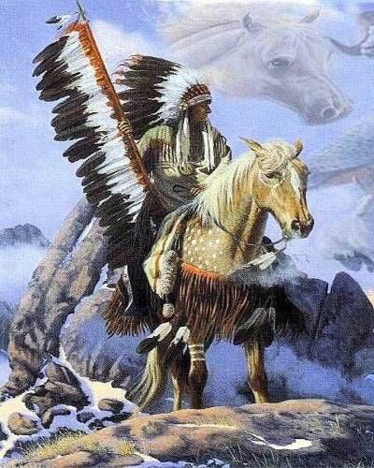
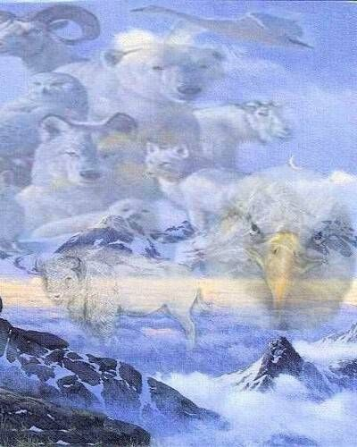
Je demande la force, non d'être supérieur à mes frères,
mais de combattre mon plus grand ennemi : moi-même

Slide 19
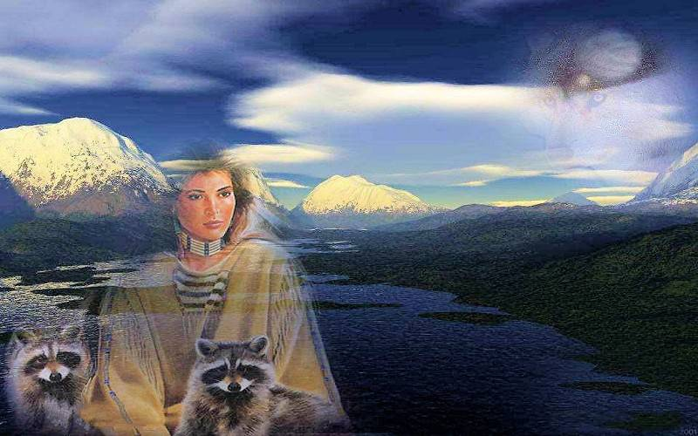

Slide 20
Fais que je sois toujours prêt à venir à toi
avec les mains sans tache et le regard limpide.

Slide 21
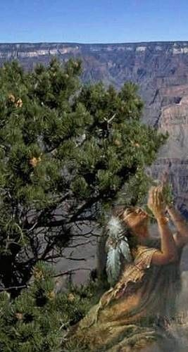
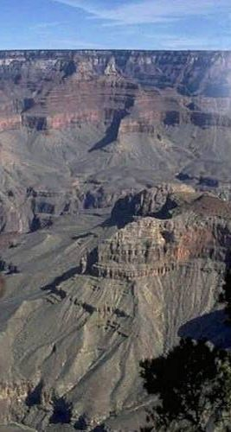
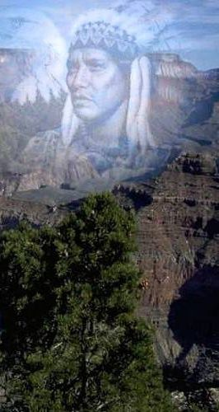
Fais que je sois toujours prêt à venir à toi
avec les mains sans tache et le regard limpide.

Slide 22
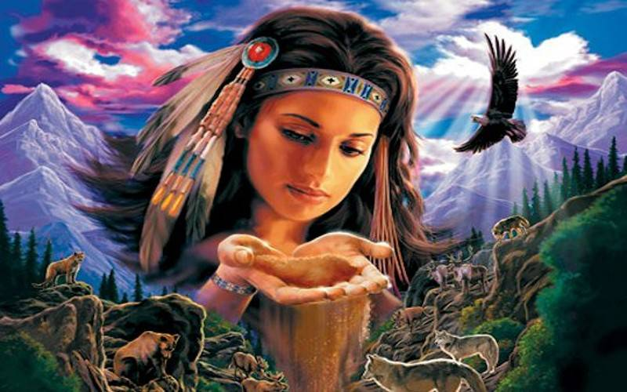

Slide 23
Quand ma vie s'éteindra comme un soleil couchant,
je veux que mon âme puisse aller vers toi avec confiance.

Slide 24




F I N
Quand ma vie s'éteindra comme un soleil couchant,
je veux que mon âme puisse aller vers toi avec confiance.
Touche Esc pour quitter

